Slide 1
JORNADAS
DE
DIALOGOS CIUDADANOS
2023

Slide 4
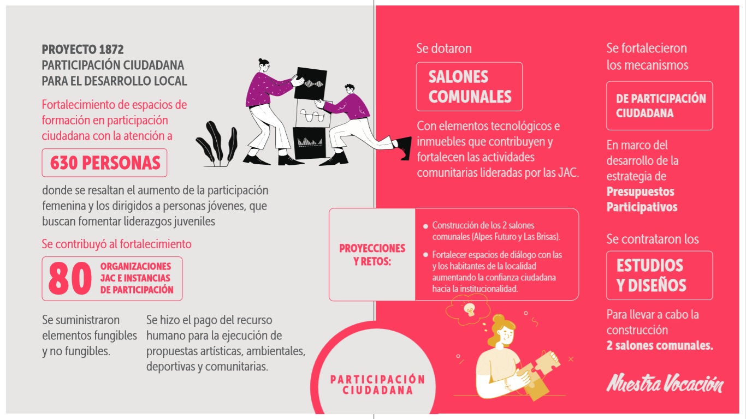

Slide 7
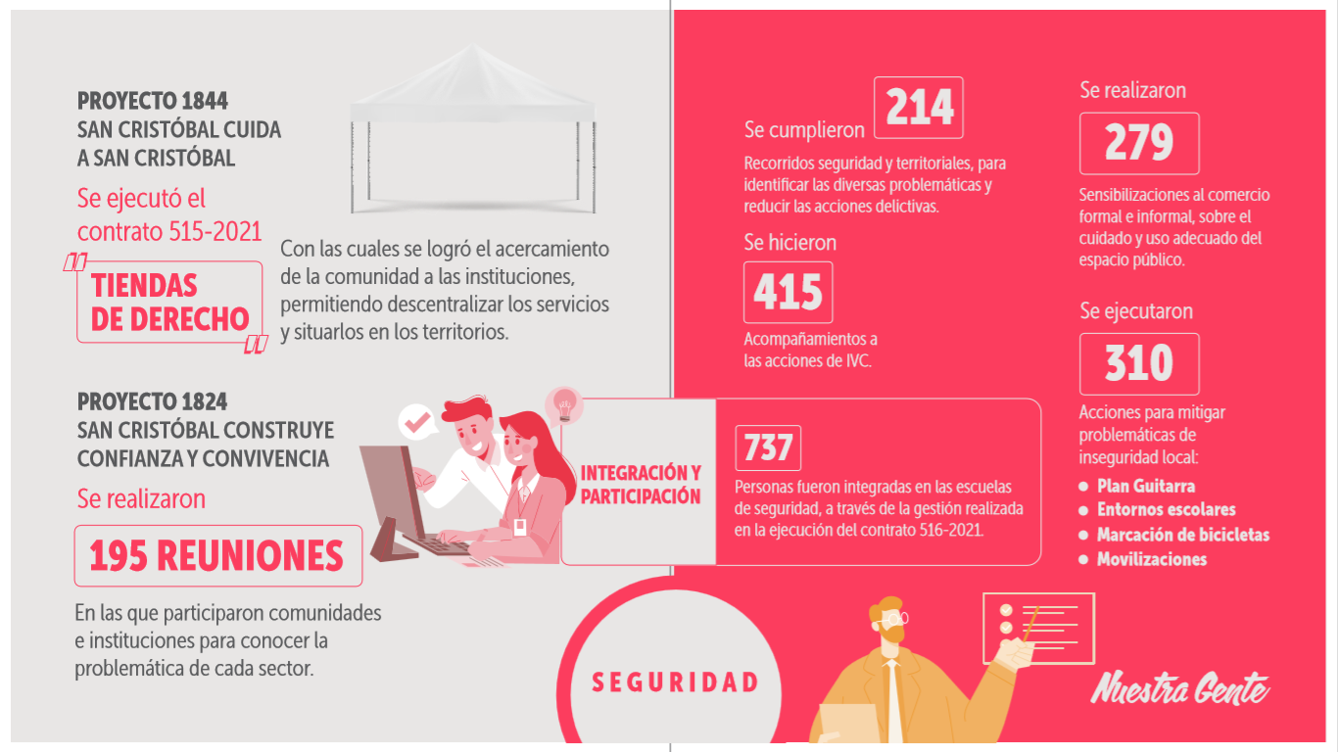

Slide 9
